Slide 1
基於Page Objects的XPath設計
研究生：方子元
2022/06/24
國立台北科技大學 資訊工程系
指導教授：鄭有進、謝金雲

Slide 2
大綱
研究動機及目標
相關背景知識
基於Page Objects的XPath設計
XPath案例實作與分析
相關文獻
結論與未來研究方向

Slide 3
大綱
研究動機及目標
相關背景知識
基於Page Objects的XPath設計
XPath案例實作與分析
相關文獻
結論與未來研究方向

Slide 4
研究動機
在撰寫XPath時需要分析網頁結構
分析結構路徑
路徑轉換成XPath
在網頁結構變動時
較難從XPath對應網頁畫面
XPath的修改範圍不固定

Slide 5
研究目標
降低XPath的撰寫難度
減少XPath的維護成本

Slide 6
大綱
研究動機及目標
相關背景知識
基於Page Objects的XPath設計
XPath案例實作與分析
相關文獻
結論與未來研究方向

Slide 7
相關背景知識
Document Object Model
XML Path Language
Page Objects

Slide 8
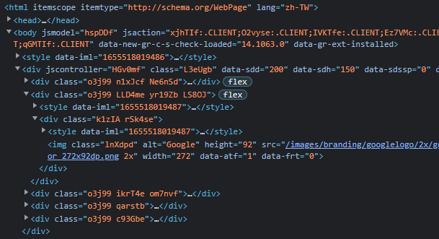
Document Object Model
文件結構化
開發人員工具

Slide 9
XML Path Language
XML查詢語言
可用於DOM
使用語法
軸(Axis)
節點測試(Node test)
節點描述(Predicate)

Slide 10
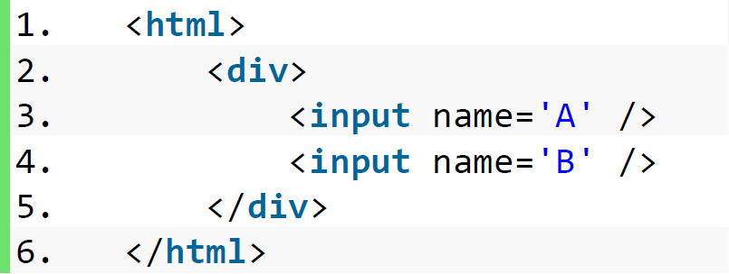
XPath
/html/div/input
/html/div/input[@name='A']
//*[@name= 'A']

Slide 11
Page Objects
隱藏網頁元件定位和操作細節
對應網頁的樹狀結構

Slide 12
大綱
研究動機及目標
相關背景知識
基於Page Objects的XPath設計
XPath案例實作與分析
相關文獻
結論與未來研究方向

Slide 13
基於Page Objects的XPath設計
Page Objects
Page Objects實作
XPath
原本使用方式
撰寫XPath片段
使用Builder組裝XPath

Slide 14
基於Page Objects的XPath設計
Page Objects
Page Objects實作
XPath
原本使用方式
撰寫XPath片段
使用Builder組裝XPath

Slide 15
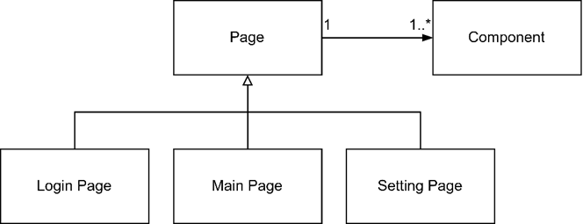
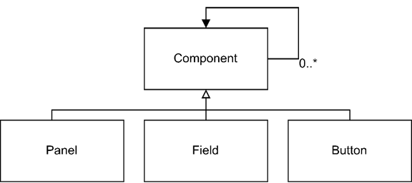
Page objects
Page
頁面
Component
網頁元件

Slide 16
基於Page Objects的XPath設計
Page Objects
Page Objects實作
XPath
原本使用方式
撰寫XPath片段
使用Builder組裝XPath

Slide 17
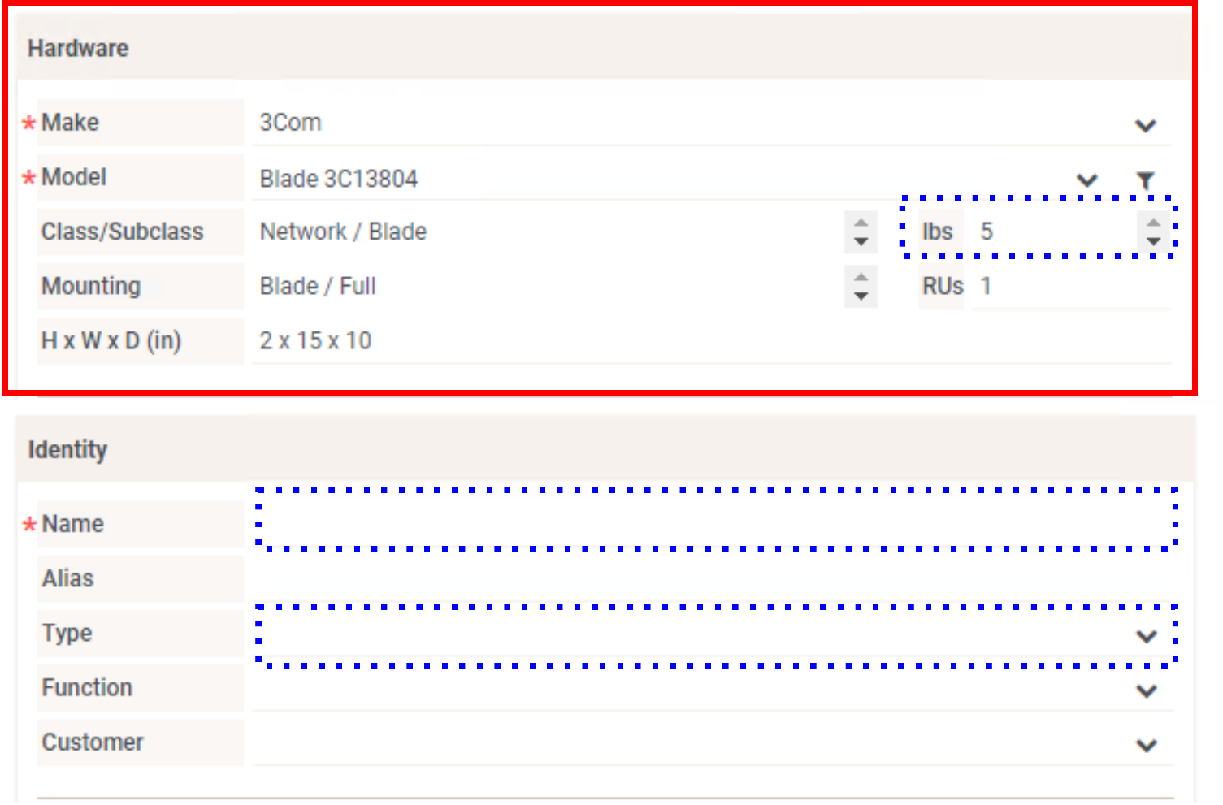
Item Detail頁面

Slide 18
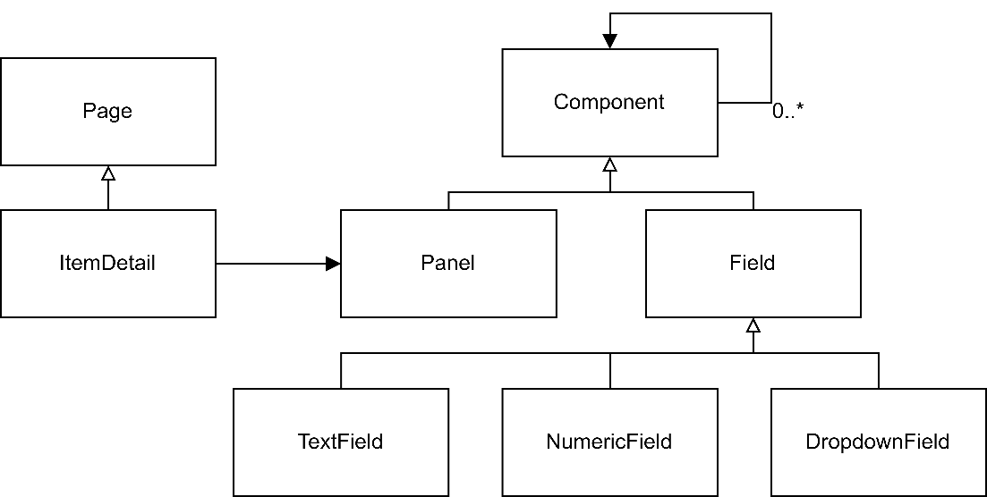
Page objects類別圖

Slide 19
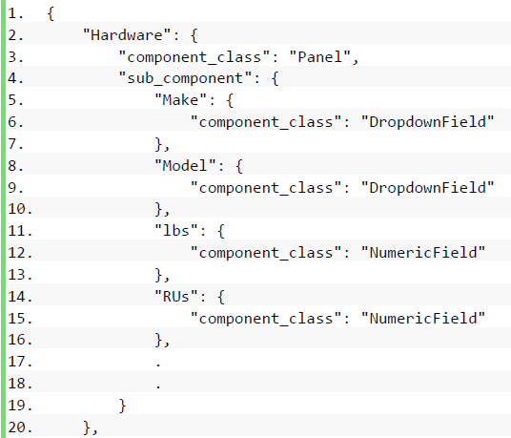
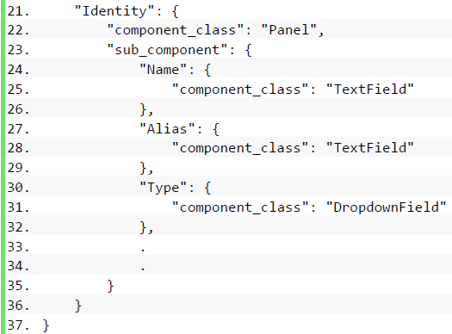
JSON內容

Slide 20
基於Page Objects的XPath設計
Page Objects
Page Objects實作
XPath
原先使用方式
撰寫XPath片段
使用Builder組裝XPath

Slide 21
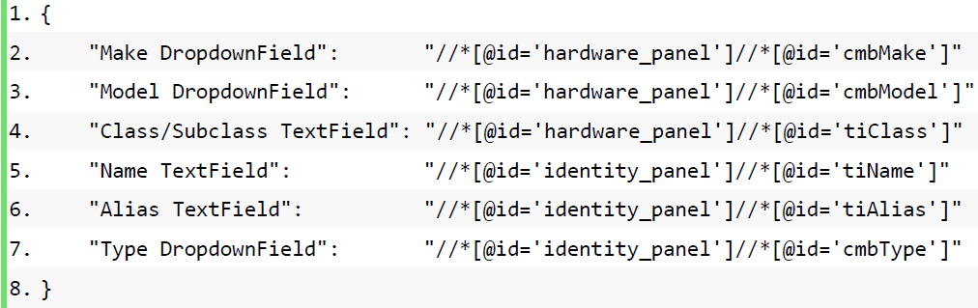
原先XPath使用方式
以字串常量使用XPath

Slide 22
基於Page Objects的XPath設計
Page Objects
Page Objects實作
XPath
原先使用方式
撰寫XPath片段
使用Builder組裝XPath

Slide 23
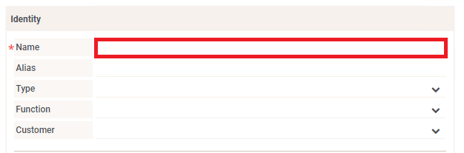
撰寫XPath片段

Slide 24
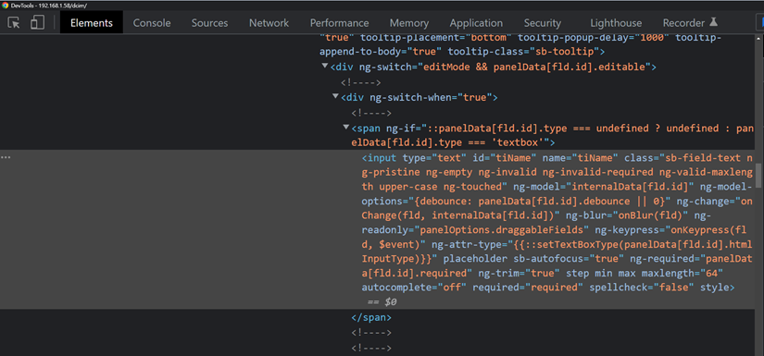
使用開發人員工具

Slide 25
撰寫XPath片段
//*[@id='tiName']

Slide 26
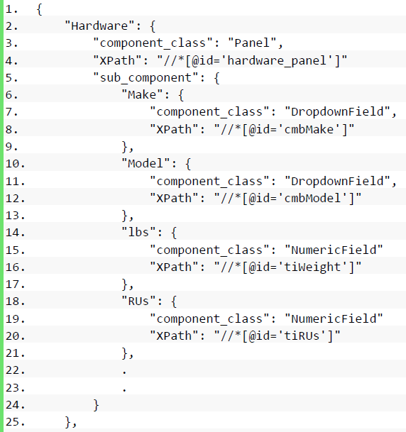
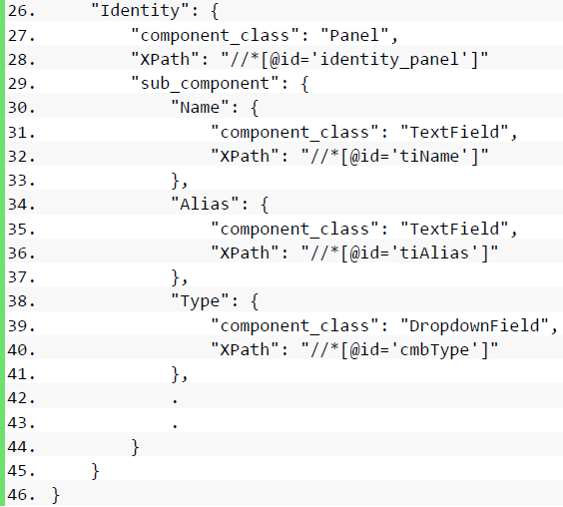
JSON內容

Slide 27
基於Page Objects的XPath設計
Page Objects
Page Objects實作
XPath
原先使用方式
撰寫XPath片段
使用Builder組裝XPath

Slide 28
使用Builder組裝XPath
使底層Component擁有完整的XPath
使用堆疊紀錄上層元件的XPath片段

Slide 29
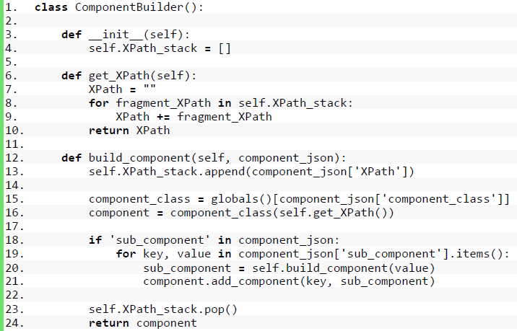
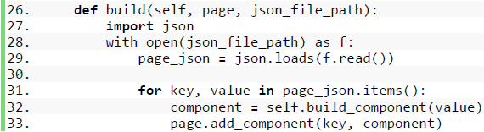
使用Builder組裝XPath

Slide 30
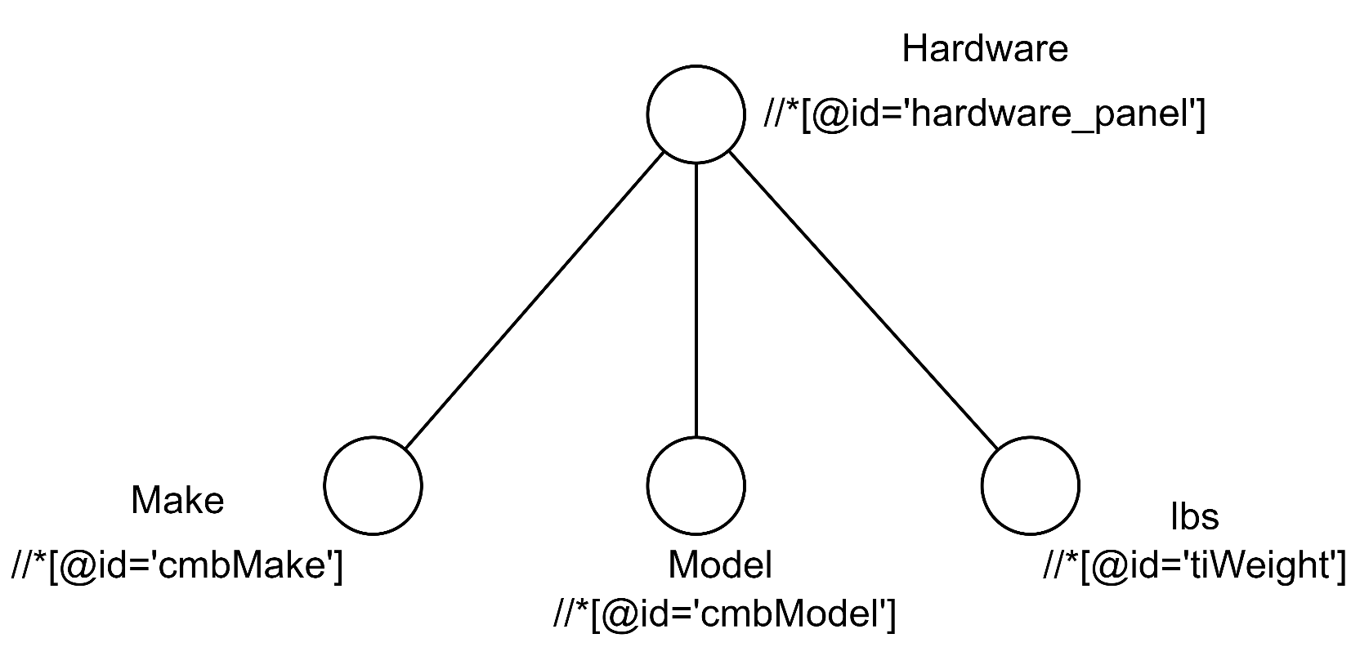
使用Builder組裝XPath

Slide 31
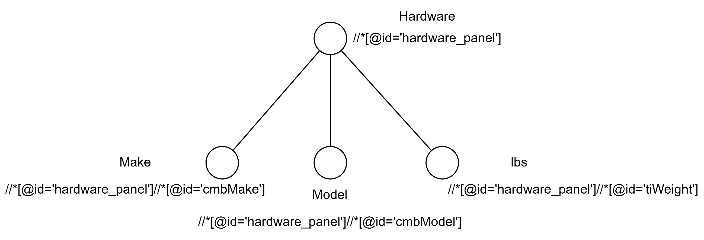
使用Builder組裝XPath

Slide 32
大綱
研究動機及目標
相關背景知識
基於Page Objects的XPath設計
XPath案例實作與分析
相關文獻
結論與未來研究方向

Slide 33
產學合作案
Robot Framework關鍵字
新增、使用及維護XPath

Slide 34
XPath案例實作與分析
案例一：新增XPath
案例二：定位相同類型元件中不同的操作元件
案例三：利用Page Objects縮減XPath的修改範圍

Slide 35
案例一
案例一：新增XPath
原先專案撰寫方式
套用方法之撰寫方式
套用方法後之比較

Slide 36
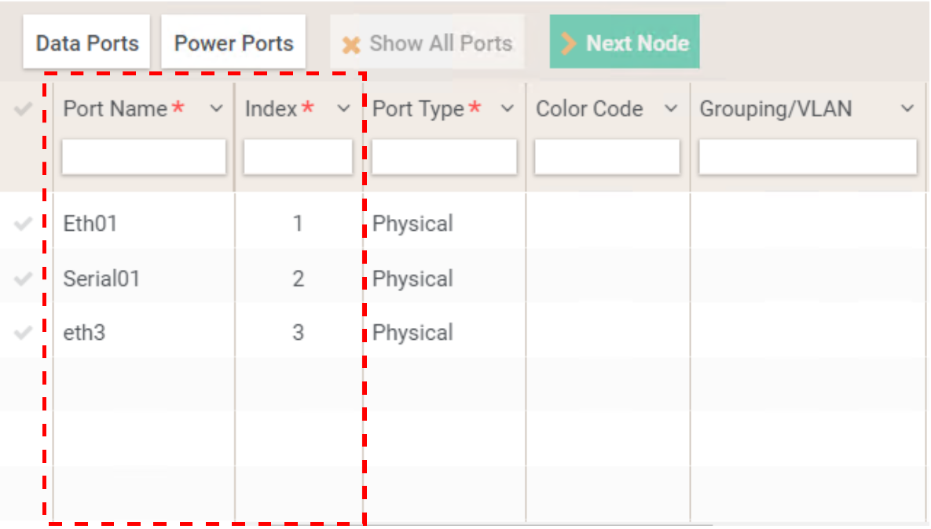
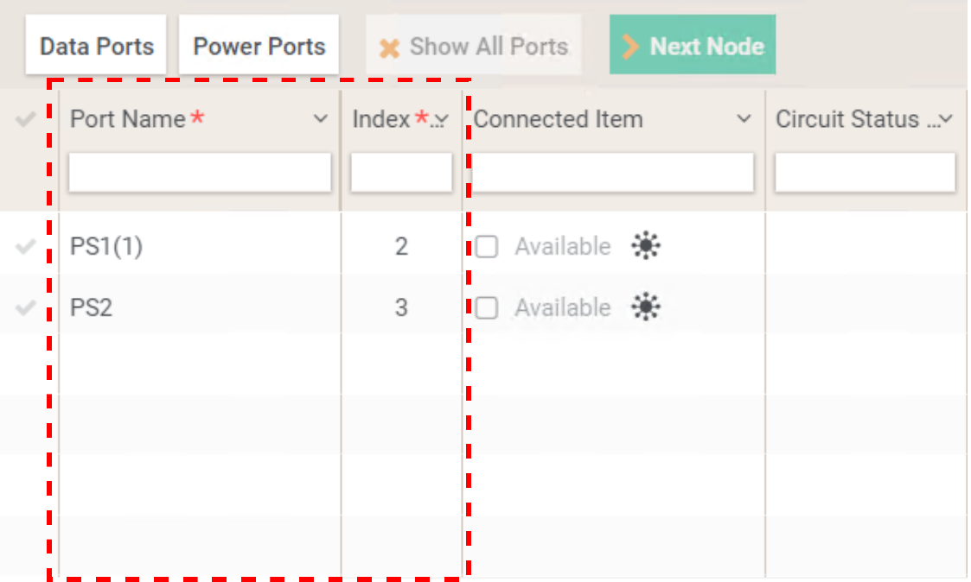
Circuits頁面
Data Ports Grid
Power Ports Grid

Slide 37
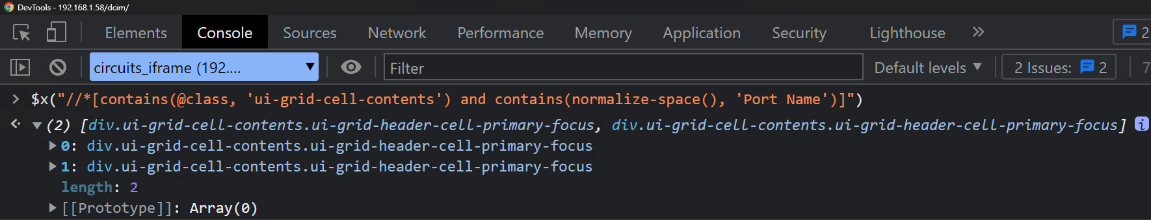
Column XPath

Slide 38
Grid XPath
Data Ports Grid: //*[@id='dataPortsGrid']
Power Ports Grid: //*[@id='powerPortsGrid']

Slide 39
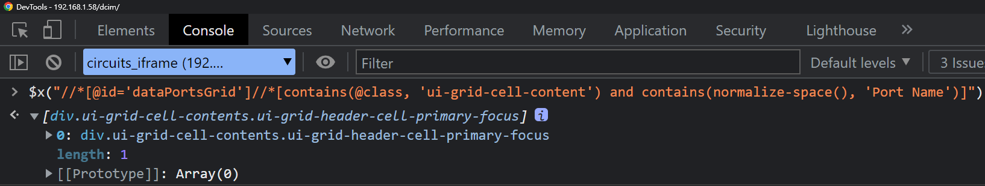
Column XPath

Slide 40
案例一
案例一：新增XPath
原先專案撰寫方式
套用方法之撰寫方式
套用方法後之比較

Slide 41
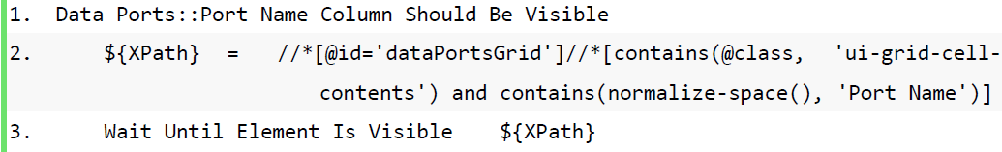
原先專案實作

Slide 42
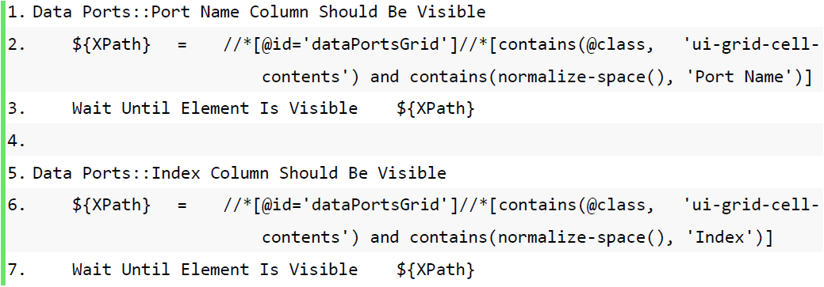
原先專案實作

Slide 43
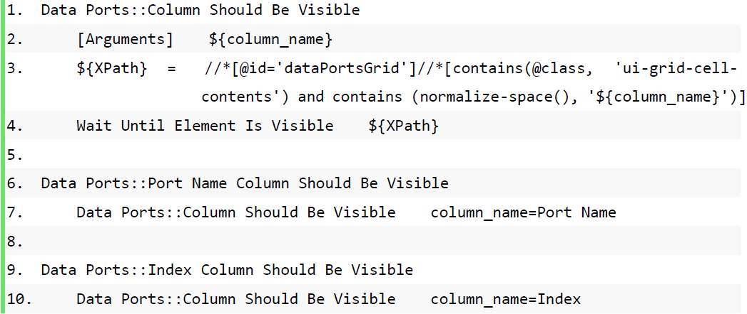
原先專案實作

Slide 44
案例一
案例一：新增XPath
原先專案撰寫方式
套用方法之撰寫方式
套用方法後之比較

Slide 45
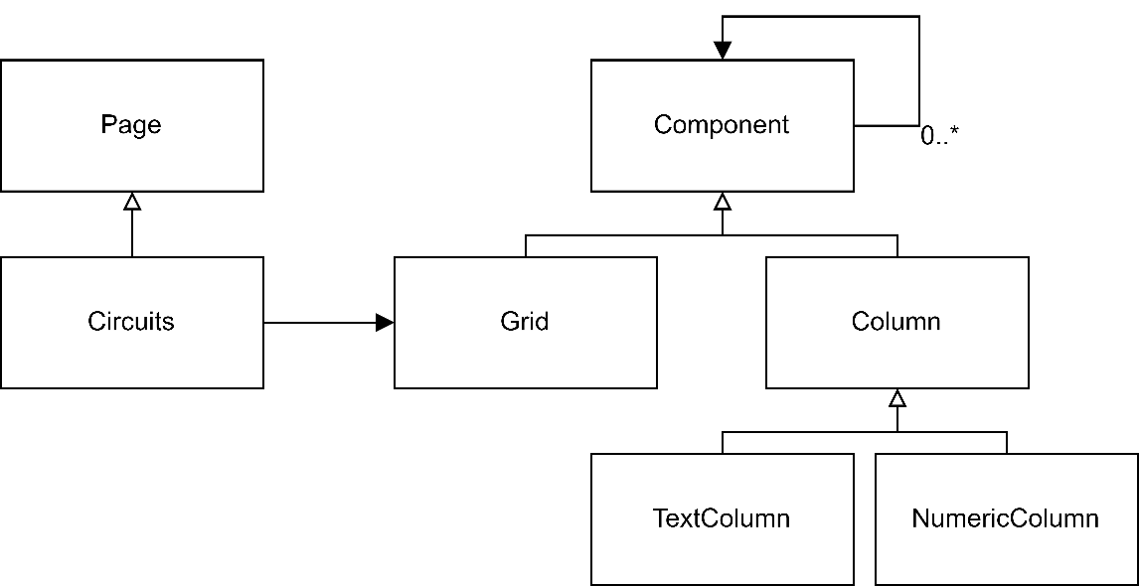
Page objects類別圖

Slide 46
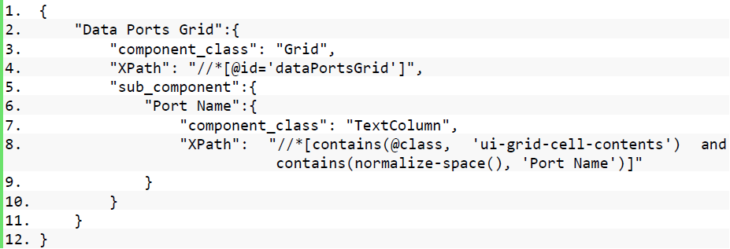
撰寫JSON節點

Slide 47
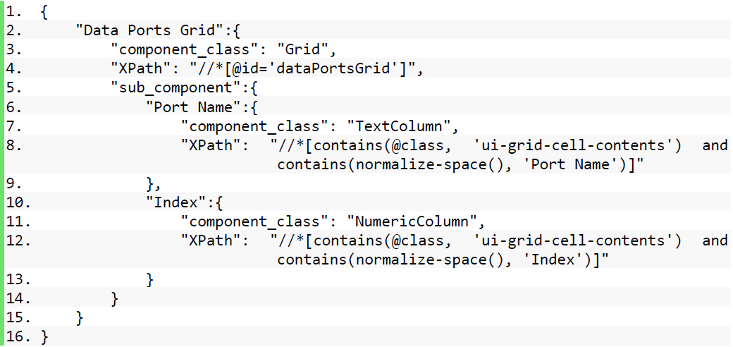
撰寫JSON節點

Slide 48
案例一
案例一：新增XPath
原先專案撰寫方式
套用方法之撰寫方式
套用方法後之比較

Slide 49
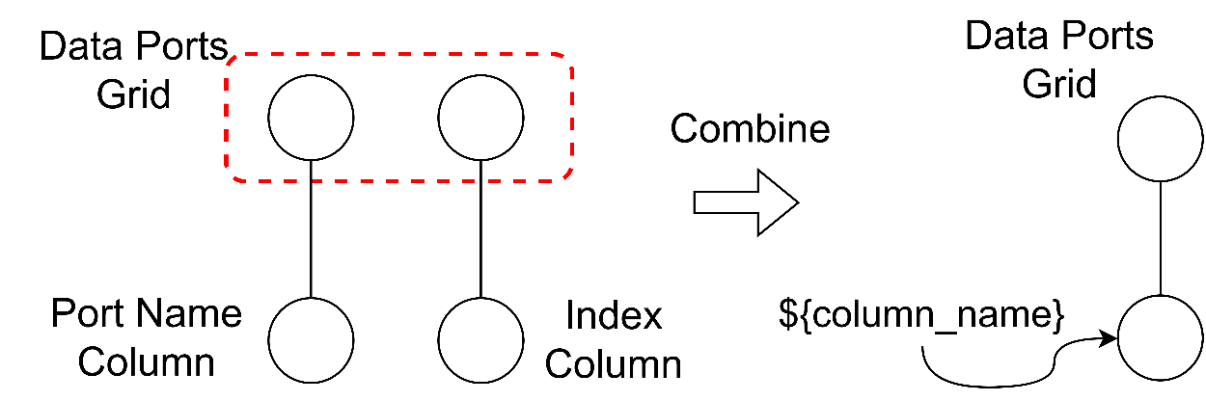
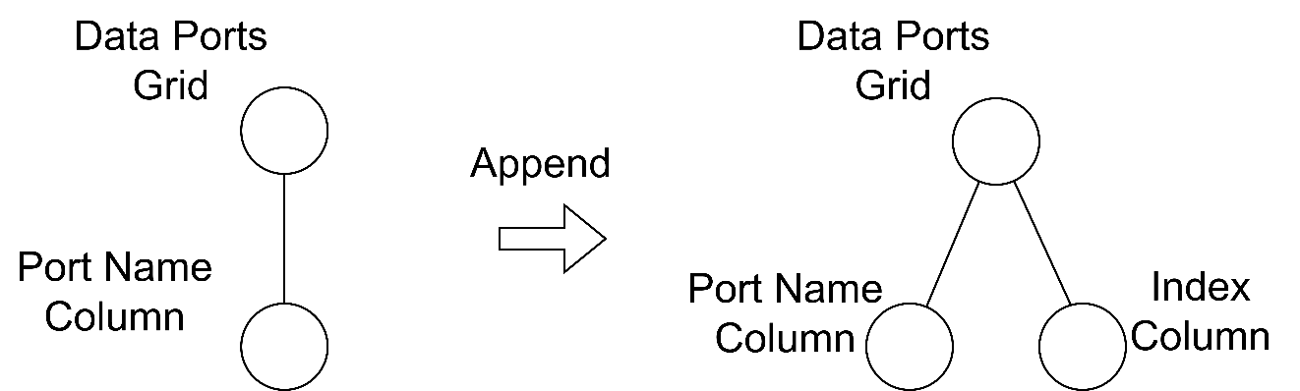
方法實作後比較

Slide 50
XPath案例實作與分析
案例一：新增XPath
案例二：定位相同類型元件中不同的操作元件
案例三：利用Page Objects縮減XPath的修改範圍

Slide 51
案例二
案例二：定位相同類型元件中不同的操作元件
原先專案實作
套用方法實作
套用方法後之比較

Slide 52
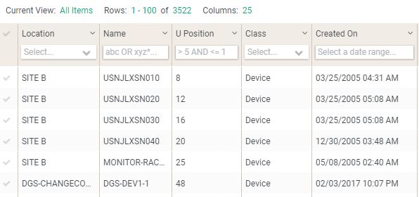
Part Transactions頁面
篩選功能
排序功能
非固定字串
固定字串
數字
日期

Slide 53
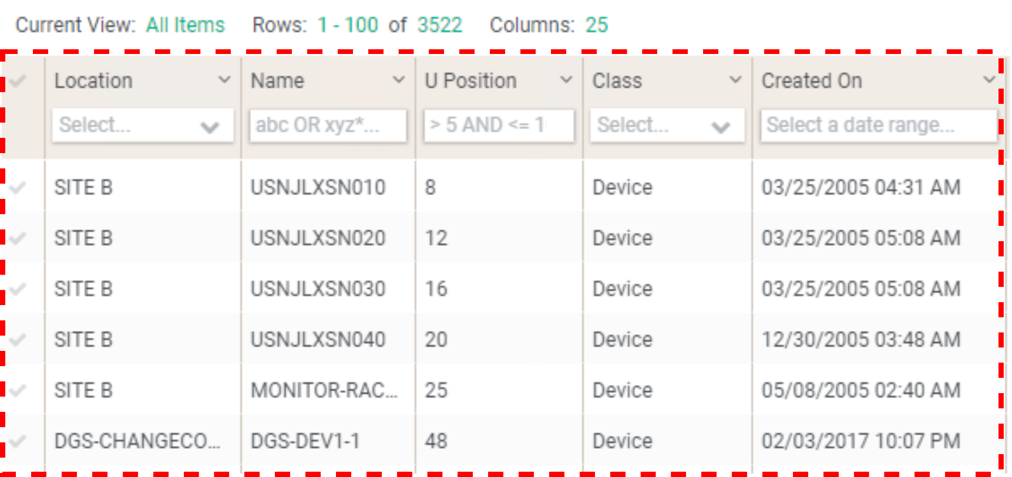
XPath
表格的XPath為 //*[@id='myGrid']

Slide 54
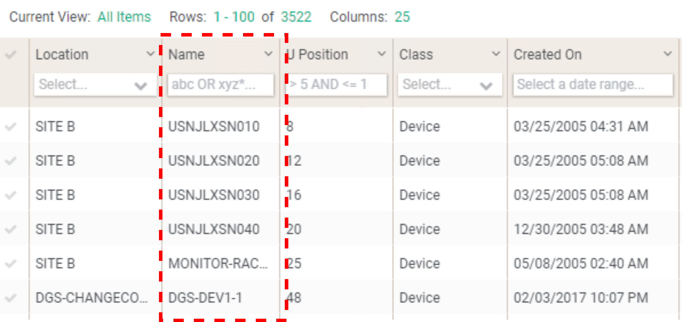
XPath
欄位的XPath為 //*[contains(@class, 'ui-grid-cell-contents') and contains(normalize-space(), '${columnName}')]

Slide 55
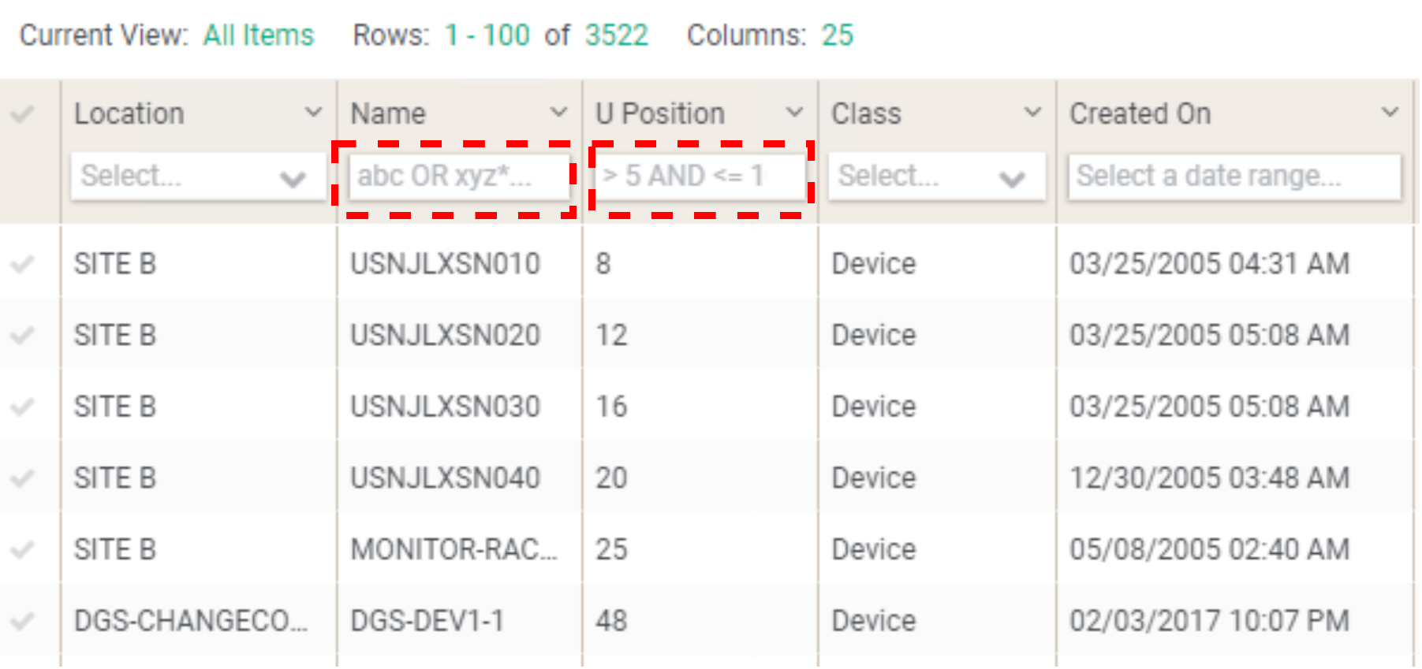
XPath
字串輸入欄位的XPath為 //input

Slide 56
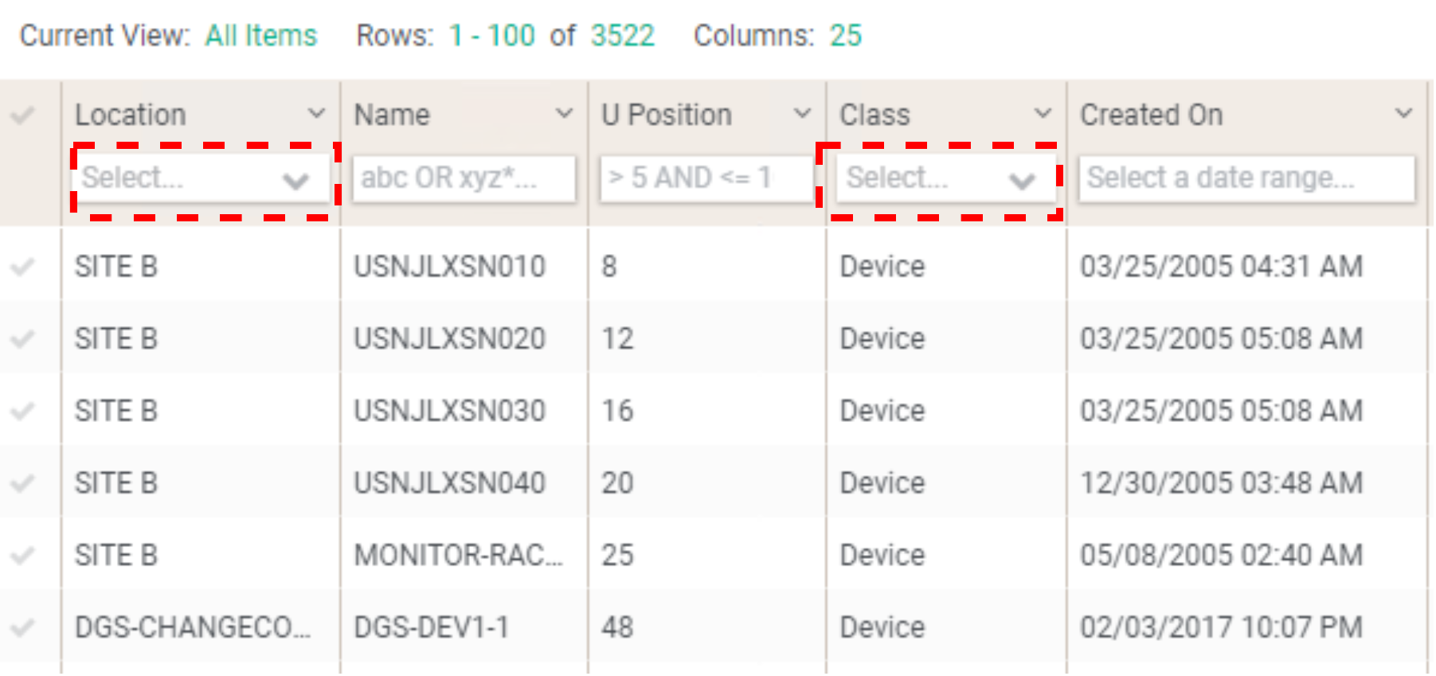
XPath
開啟選單按鈕的XPath為 //button[contains(@class, 'grid-filter-btn')]

Slide 57
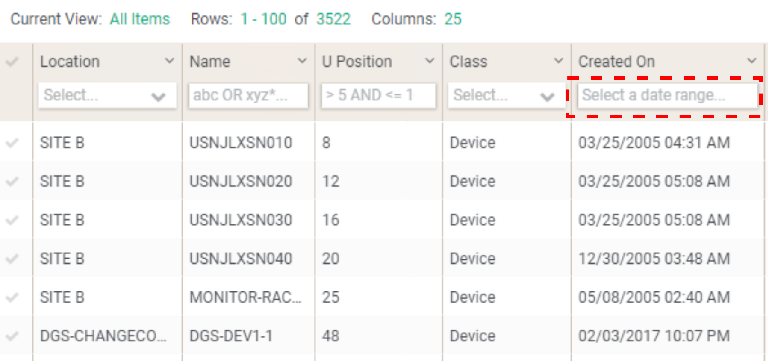
XPath
開啟日期選單按鈕的XPath為 //*[contains(@class, 'ui-grid-filter-input')]

Slide 58
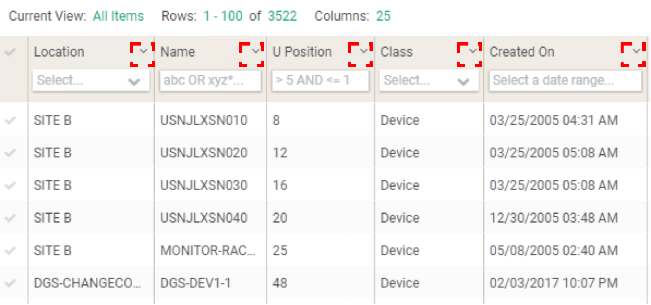
XPath
排序選單按鈕的XPath為 //*[contains(@class, 'ui-grid-column-menu-button')]

Slide 59
案例二
案例二：定位相同類型元件中不同的操作元件
原先專案實作
套用方法實作
套用方法後之比較

Slide 60
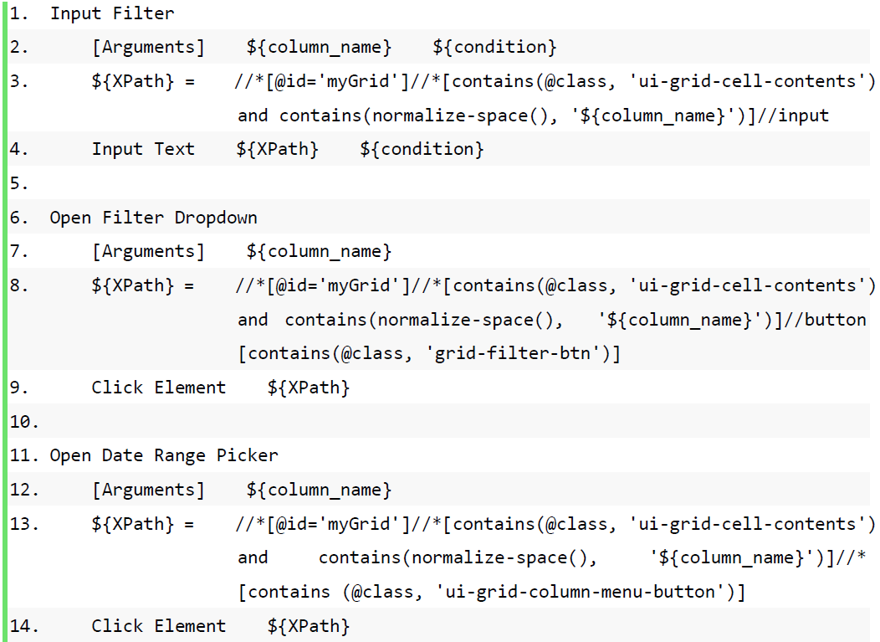
篩選功能關鍵字

Slide 61
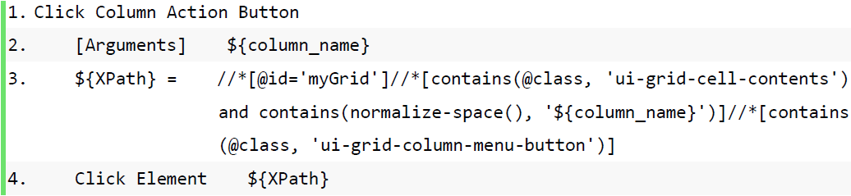
排序功能關鍵字

Slide 62
原先專案實作
擁有相同XPath片段
表格XPath：//*[@id='myGrid']
欄位XPath：//*[contains(@class, 'ui-grid-cell-contents') and contains(normalize-space(), '${columnName}')]

Slide 63
案例二
案例二：定位相同類型元件中不同的操作元件
原先專案實作
套用方法實作
套用方法後之比較

Slide 64
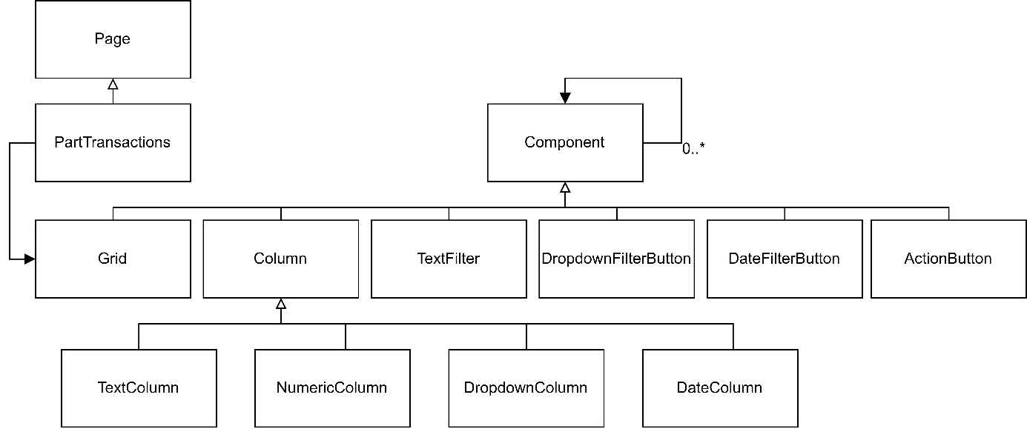
Page objects類別圖

Slide 65
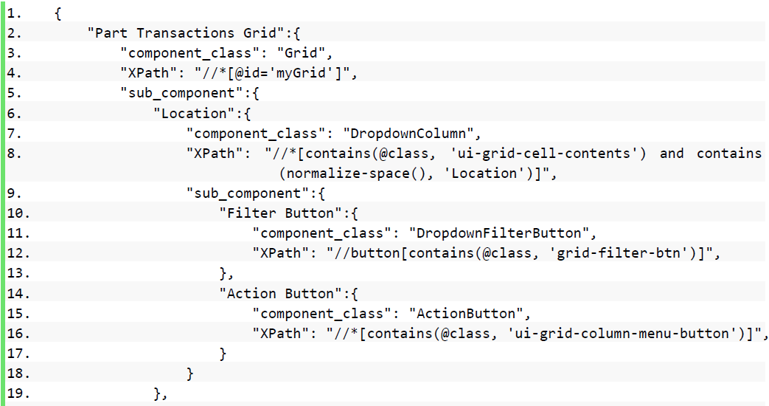
撰寫JSON節點

Slide 66
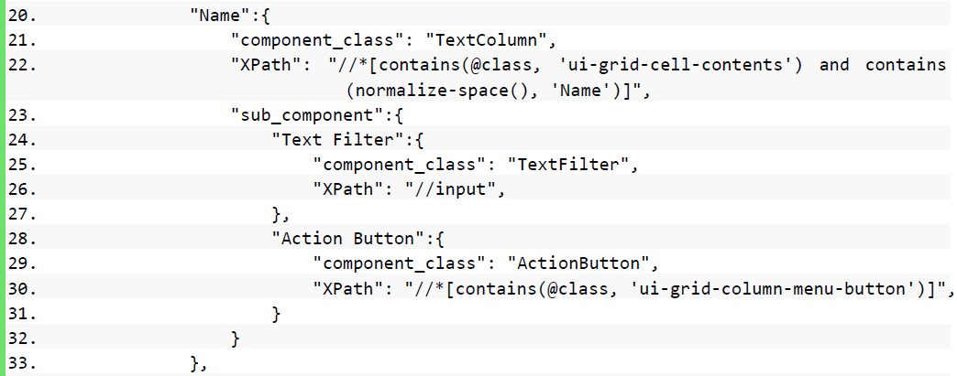
撰寫JSON節點

Slide 67
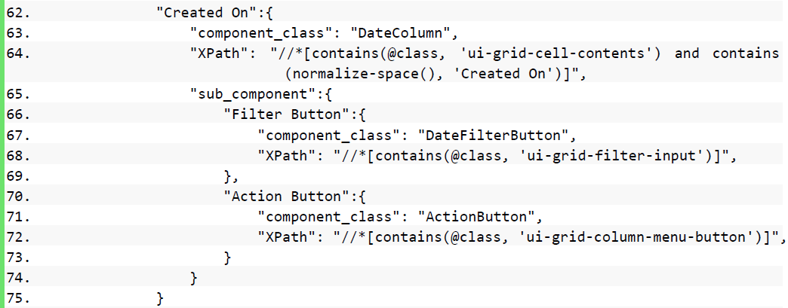
撰寫JSON節點

Slide 68
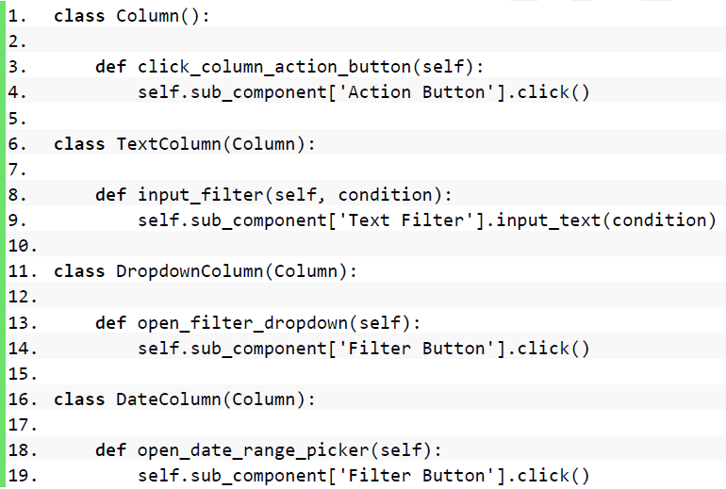
Column實作方法

Slide 69
案例二
案例二：定位相同類型元件中不同的操作元件
原先專案實作
套用方法實作
套用方法後之比較

Slide 70
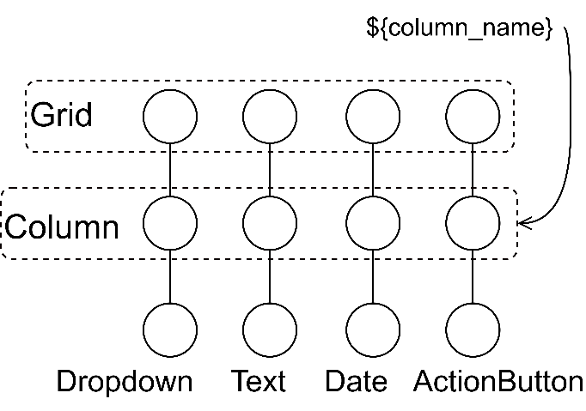
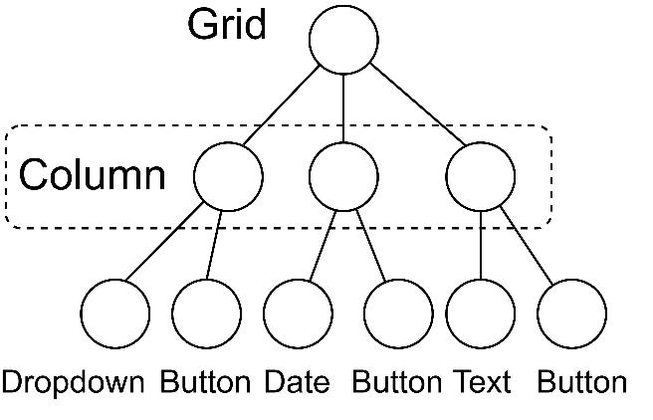
方法實作後比較

Slide 71
XPath案例實作與分析
案例一：新增XPath
案例二：定位相同類型元件中不同的操作元件
案例三：利用Page Objects縮減XPath的修改範圍

Slide 72
案例三
案例三：利用Page Objects縮減XPath的修改範圍
介面變動案例
原先專案修改方式
套用方法之修改方式
套用方法後之比較

Slide 73
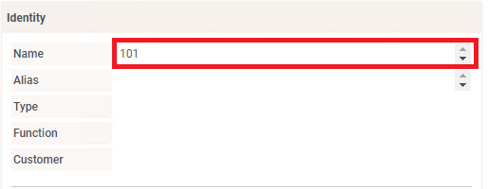
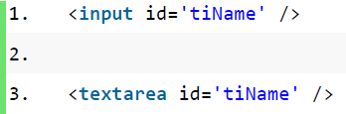
介面更動案例

Slide 74
案例三
案例三：利用Page Objects縮減XPath的修改範圍
介面變動案例
原先專案修改方式
套用方法之修改方式
套用方法後之比較

Slide 75
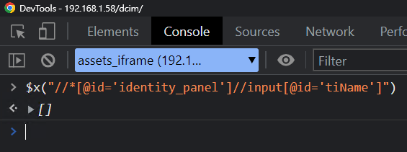
原先專案改動
從測試報表得知關鍵字損毀
XPath無法定位到元件

Slide 76
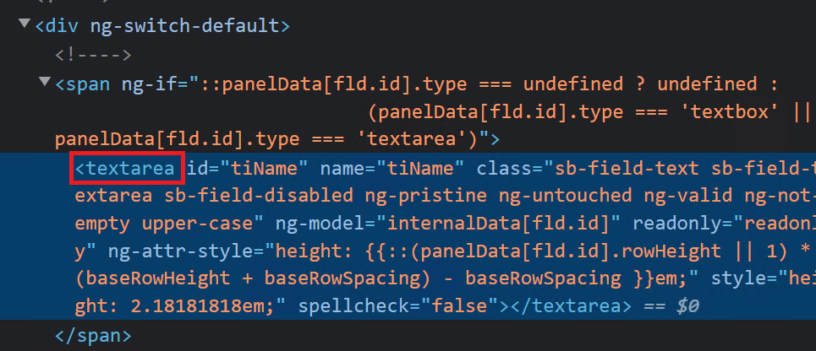
原先專案改動
由關鍵字名稱推測欲定位的網頁元件

Slide 77
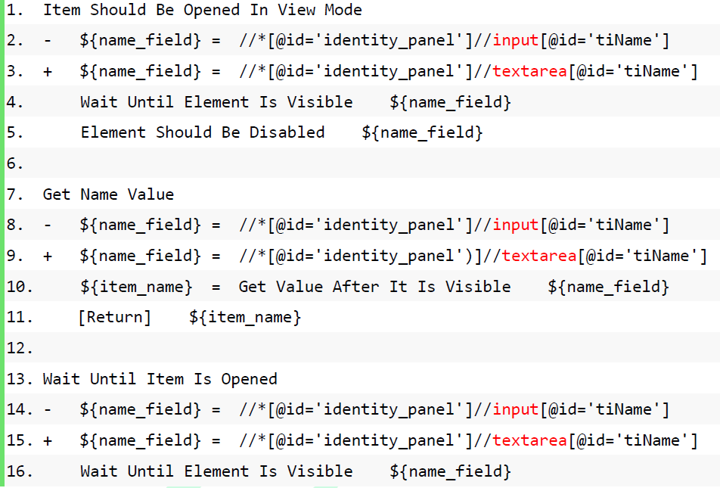
原先專案改動

Slide 78
案例三
案例三：利用Page Objects縮減XPath的修改範圍
介面變動案例
原先專案修改方式
套用方法之修改方式
套用方法後之比較

Slide 79


JSON節點對應網頁畫面
明確對應到畫面
Identity->Name

Slide 80

修改後的JSON內容

Slide 81
案例三
案例三：利用Page Objects縮減XPath的修改範圍
介面變動案例
原先專案修改方式
套用方法之修改方式
套用方法後之比較

Slide 82

方法實作後比較

Slide 83
大綱
研究動機及目標
相關背景知識
基於Page Objects的XPath設計
XPath案例實作與分析
相關文獻
結論與未來研究方向

Slide 84
Selenium IDE
紀錄操作和網頁元件
自動生成XPath
容易受到結構變更影響

Slide 85
Filter contents by efficient evaluation of XPath expressions
使用雜湊表管理XPath，以片段分類
XPath的用途不同

Slide 86
一個改善XPath表達式在網頁應用程式自動化驗收測試之穩定性方法
撰寫類型
Absolute Path, Relative Path
撰寫方法
多定位步驟方法
撰寫樣式
加強條件樣式

Slide 87
大綱
研究動機及目標
相關背景知識
基於Page Objects的XPath設計
XPath案例實作與分析
相關文獻
結論與未來研究方向

Slide 88
結論
以JSON節點對應網頁結構
限制XPath的修改範圍

Slide 89
未來研究方向
設計定量實驗
實作複雜的網頁變更案例
提供XPath與網頁結構比對工具
加速修改過程

Slide 90
Q&A

Slide 91



論文相似度報表

Slide 92


論文相似度報表

